Slide 1
Problemas de Decisão

Slide 2
Introdução
Problemas fáceis vs problemas difíceis
Complexidade polinomial vs complexidade exponencial
Objetivo: identificar problemas difíceis
Opção por heurísticas

Slide 3
Introdução
Tratáveis (“fáceis”): podem ser resolvidos por um algoritmo de tempo polinomial;
Intratáveis (“difíceis”): só podem ser resolvidos por algoritmos superpolinomiais (exponenciais, fatoriais, etc.)
A complexidade de tempo da maioria dos problemas é polinomial ou exponencial.

Slide 4
Introdução
Classe NP-Completo: problemas difíceis?
Em aberto, mas assumimos que sim
Propriedade: um problema da classe NP poderá ser resolvido em tempo polinomial se e somente se todos os outros problemas em N P também puderem

Slide 5
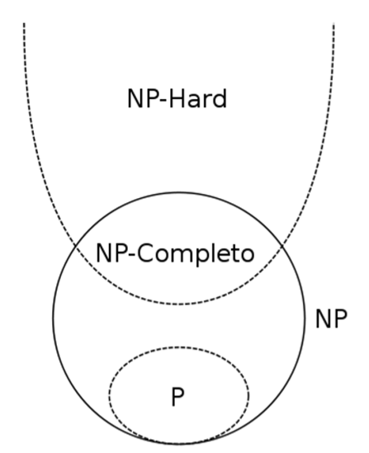
Introdução

Slide 6
Problemas fáceis vs problemas difíceis
As vezes a diferença é sútil:
Dado um grafo G(V, E) e um inteiro k, existe uma coloração de G com no máximo k cores?

Slide 7
Problemas fáceis vs problemas difíceis
As vezes a diferença é sútil:
Dado um grafo G(V, E) e um inteiro k, existe uma coloração de G com no máximo k cores?
a) k = 2
Fácil: grafo bipartido
b) k > 2
Difícil: problema da coloração de vértices

Slide 8
Problemas fáceis vs problemas difíceis
As vezes a diferença é sútil:
Dado um grafo G(V, E) existe um ciclo simples que passa por todos os vértices sem repetir nenhum?

Slide 9
Problemas fáceis vs problemas difíceis
As vezes a diferença é sútil:
Dado um grafo G(V, E) existe um ciclo simples que passa por todos os vértices sem repetir nenhum?
a) grau máximo igual a 2
Fácil
b) grau máximo > 2
Difícil: problema do ciclo hamiltoniano

Slide 10
Problemas fáceis vs problemas difíceis
As vezes a diferença é sútil:
Dado um grafo G(V, E) e um inteiro k, existe uma cobertura de arestas de tamanho no máximo k?
Dado um grafo G(V, E) e um inteiro k, existe uma cobertura de vértices de tamanho no máximo k?

Slide 11
Problemas fáceis vs problemas difíceis
As vezes a diferença é sútil:
Dado um grafo G(V, E) e um inteiro k, existe uma cobertura de arestas de tamanho no máximo k?
Fácil
Dado um grafo G(V, E) e um inteiro k, existe uma cobertura de vértices de tamanho no máximo k?
Difícil

Slide 12
Classe NP
Problemas de decisão (saída: sem ou não)
Problemas de otimização vs problema de decisão:
Determinar o circuito simples que passa por todos os vértices com custo total mínimo (otimização)
Existe um circuito simples que passa por todos os vértices com custo menor ou igual a k (decisão)

Slide 13
Classe NP
NP (Non-Deterministic Polynomial time): problemas de decisão cuja solução pode ser verificada em tempo polinomial com algoritmo determinista.
Ou, problemas de decisão cuja solução pode ser determinada em tempo polinomial com algoritmo não determinista

Slide 14
Algoritmo não determinista
Escolhe a alternativa que leva a solução ótima, caso uma exista
Caso não exista, retorna qualquer resposta
Complexidade: C(1)
Arcabouço teórico

Slide 15
Algoritmo não determinista
Exemplo: pesquisar um elemento x em um vetor A de n elementos
Função que retorna um valor qualquer entre 1 e n e compara com x para verificar se houve sucesso ou não.
Algoritmo não determinista: C(1)
Pesquisa sequencial é C(n/2), deterministicamente

Slide 16
Algoritmo não determinista
Exemplo: árvore geradora
Entrada: grafo conexo não direcionado
Algoritmo: enquanto uma aresta pode ser removida de forma que o grafo ainda se mantenha conectado,
Saída: uma árvore geradora (observe que um grafo pode possuir várias árvores geradoras e portanto há várias soluções para o problema)
Obs.: não confundir com árvore geradora mínima.

Slide 17
Classes P, NP e NPC
Classe P: Está na classe P se puder ser resolvido em tempo polinomial.
Classe NP: Está na classe NP se puder ser verificado em tempo polinomial.
Classe NP-Completo: Um problema X está na classe NP-Completo se:
X pertence à NP
Qualquer problema da classe NPC puder ser resolvido em tempo polinomial se, e somente se, X puder ser resolvido em tempo polinomial.

Slide 18
Problemas NP-Completos
Ainda não foi descoberto um algoritmo polinomial para qualquer problema NP-Completo
Ninguém até hoje foi capaz de demonstrar formalmente que os problemas NP-Completos são intratáveis
Muitos problemas NP-Completos são muito parecidos com problemas polinomiais conhecidos

Slide 19
Transformação polinomial
Informalmente, um problema está em NP-Completo se ele está em NP e é “tão difícil” quanto qualquer outro problema em NP
Ser “tão difícil quanto”: transformação polinomial

Slide 20
Transformação polinomial
Sejam A e B problemas de decisão
Sejam α uma instância de A e β uma instância de B
Suponha que B possa ser resolvido em tempo polinomial
Suponha um algoritmo P que transforme α em β , com as seguintes propriedades:
a transformação é feita em tempo polinomial
as respostas são as mesmas, isto é, a resposta de β é SIM se, e somente se, a resposta para α for SIM

Slide 21
Transformação polinomial
Um algoritmo polinomial para resolver α consiste em:
aplique P para transformar α em β
resolva β
use a resposta de β como resposta para α

Slide 22
Transformação polinomial
Suponha que existam dois problemas de “sim/não” Π1 e Π2
Suponha que um algoritmo A2 resolva Pi2
Se for possível transformar Pi1 em Pi2 e a solução de Pi2 em solução de Pi1, então A2 pode ser utilizado para resolver Pi1.
Se pudermos realizar as transformações nos dois sentidos em tempo polinomial, então Pi1 é polinomialmente transformável em Pi2.

Slide 23
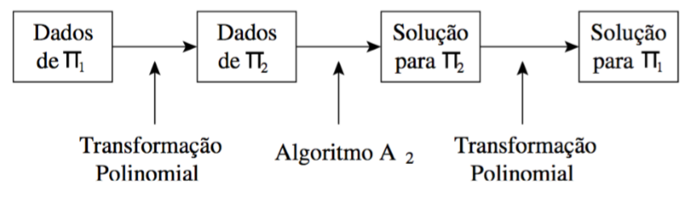
Transformação polinomial
Esse conceito é importante para definir a classe NP-completo

Slide 24

Conjuntos Independentes
Exemplo de cardinalidade 4:
$S=\{0, 2, 1, 6\}$.
0
1
É o maior conjunto de vértices que não tem arestas entre si
3
4
2
6

Slide 25

Conjuntos Independentes
Exemplo de cardinalidade 4:
$S=\{0, 2, 1, 6\}$.
Obtendo $C(G)$
0
1
3
4
2
6

Slide 26
Conjuntos Independentes
Exemplo de cardinalidade 4:
$S=\{0, 2, 1, 6\}$.
Obtendo $C(G)$
0
1
3
4
2
6

Slide 27
Conjuntos Independentes
Exemplo de cardinalidade 4:
$S=\{0, 2, 1, 6\}$.
Obtendo $C(G)$
0
1
3
4
2
6

Slide 28

Conjuntos Independentes
Exemplo de cardinalidade 4:
$S=\left\{0, 2, 1, 6\right\}=Clique em C(G)$.
Obtendo $C(G)$
0
1
3
4
2
6

Slide 29
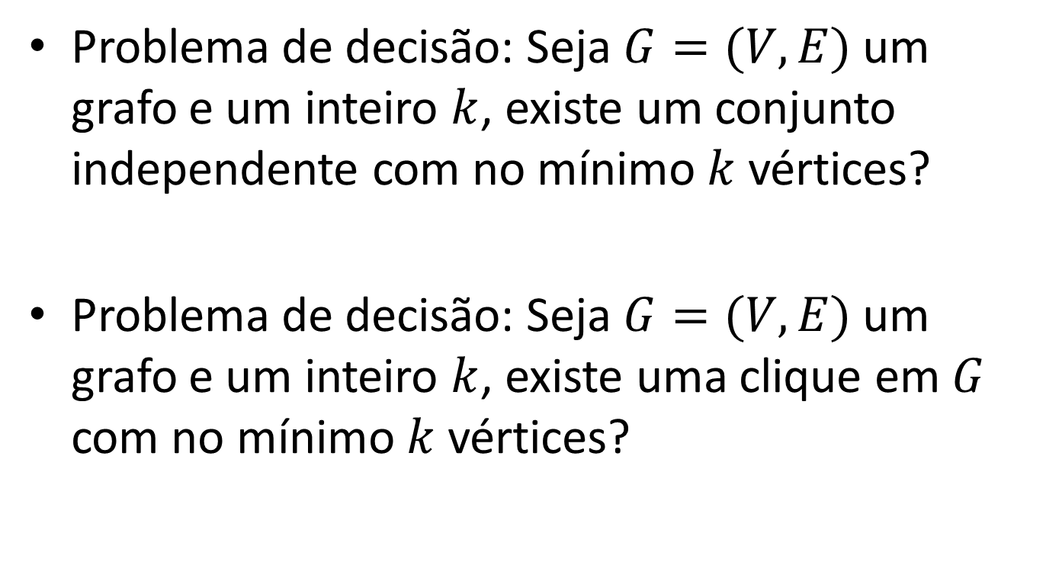
Transformação Polinomial
Problema de decisão: Seja $G=(V, E)$um grafo e um inteiro $k$, existe um conjunto independente com no mínimo $k$ vértices?
Problema de decisão: Seja $G=(V, E)$um grafo e um inteiro $k$, existe uma clique em $G$ com no mínimo $k$ vértices?

Slide 30
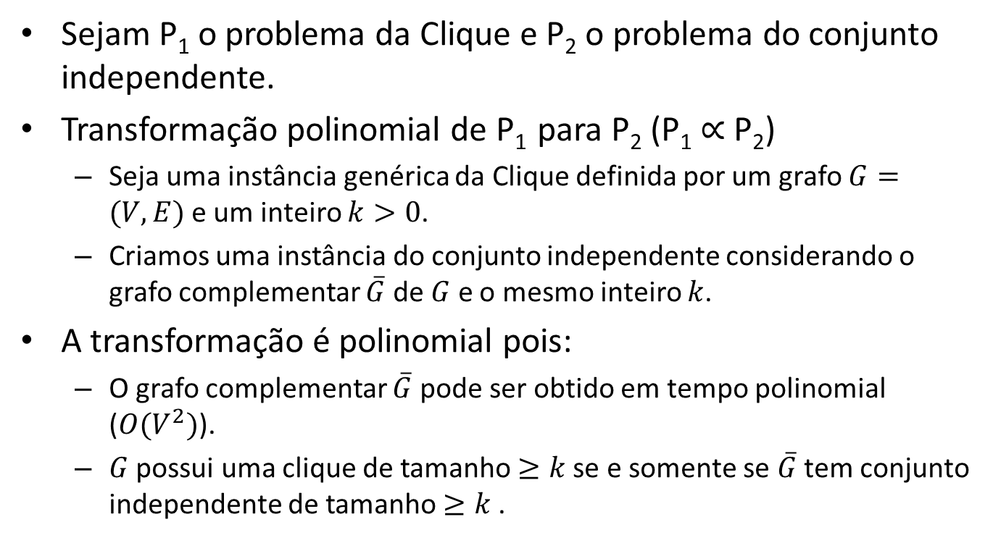
Transformação Polinomial
Sejam P₁ o problema da Clique e P₂ o problema do conjunto independente.
Transformação polinomial de P₁ para P₂ (P₁ $∝$ P₂)
Seja uma instância genérica da Clique definida por um grafo $G=(V, E)$e um inteiro $k>0$.
Criamos uma instância do conjunto independente considerando o grafo complementar $\overline{G}$ de $G$ e o mesmo inteiro $k$.
A transformação é polinomial pois:
O grafo complementar $\overline{G}$ pode ser obtido em tempo polinomial ($O(V^{2})$).
$G$ possui uma clique de tamanho $≥k$se e somente se $\overline{G}$ tem conjunto independente de tamanho $≥k$.

Slide 31
Transformação Polinomial
Se existe um algoritmo que resolve o Conjunto Independente em tempo polinomial, ele pode ser usado para resolver a clique também em tempo polinomial
Diz-se que Clique ∝ Conjunto Independente

Slide 32
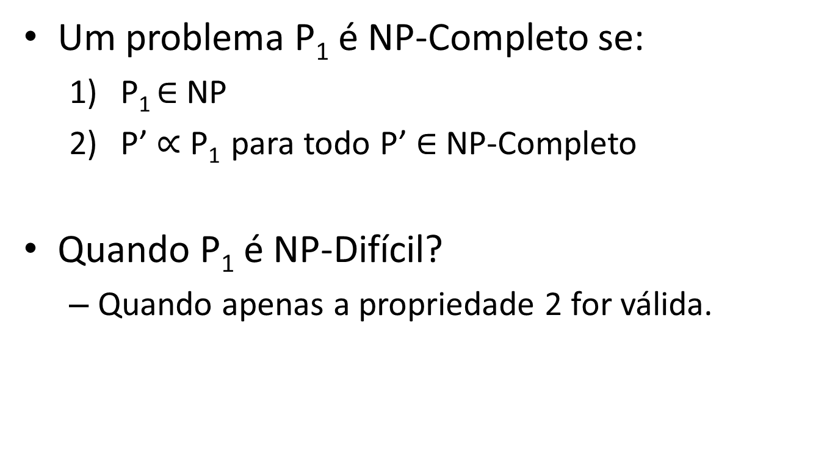
Problema NP-Completo e NP Difícil
Um problema P₁ é NP-Completo se:
P₁ $∈$NP
P’ $∝$ P₁ para todo P’ $∈$NP-Completo
Quando P₁ é NP-Difícil?
Quando apenas a propriedade 2 for válida.

Slide 33
Problema da Parada
Dado um algoritmo determinista qualquer A com entrada E, A termina ou entra em loop infinito?
Problema NP-difícil mas que não é NP-Completo.
Problema indecidível: não há algoritmo de qualquer complexidade que o resolva

Slide 34
SAT ∝ Parada
Problema da Satisfabilidade (SAT): dada as variáveis booleanas x1, x2, x3, x4 e a expressão S = (x1 + x2)(x2 + x3 + x4), existe alguma (pelo menos uma) atribuição de valores verdade para as variáveis de tal forma que torne a fórmula verdadeira?

Slide 35
SAT ∝ Parada
Seja a entrada do SAT uma expressão booleana S qualquer
Construa uma instância do problema da parada consistindo de um algoritmo A e entrada E como segue:
Faça E = S
Seja A o algoritmo:
Avalie todas as 2^{n} possibilidade de atribuição de valores booleanos para as n variáveis que compõem S
Se S for satisfatível (alguma das possibilidades resulta em S = true), o algoritmo termina (return)
Senão, ele entra em loop infinito (while(1))
S é satisfatível se e somente se A para.

Slide 36
O primeiro problema NP-Completo
CIRCUIT – SAT (problema da satisfatibilidade de circuito lógico)
CIRCUIT – SAT ∈ NP
P ∝ CIRCUIT – SAT para todo P ∈ NP
Prova: mostra como obter de um algoritmo polinomial A com entrada E que verifica uma candidata a solução S’ um circuito combinatorial C tal que S’ é solução se e somente se C é satisfatível
“simula” execução de A com C
Transformação em tempo polinomial

Slide 37
Exercício: Mostre que o Problema de Isomorfismo de Subgrafos é NP-Completo

Slide 38
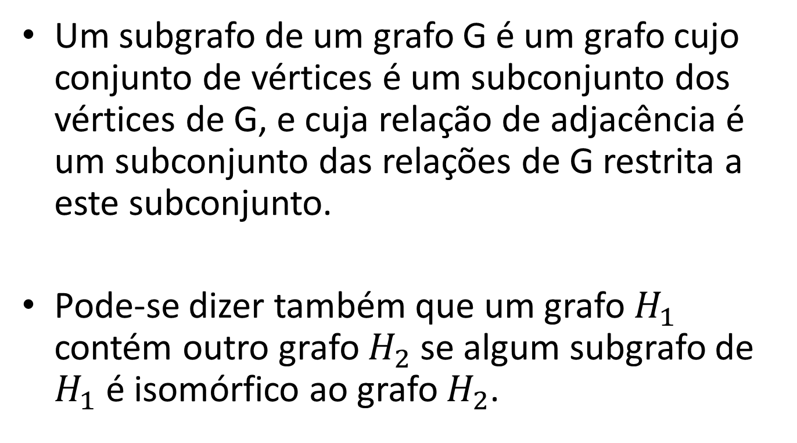
O que é um subgrafo
Um subgrafo de um grafo G é um grafo cujo conjunto de vértices é um subconjunto dos vértices de G, e cuja relação de adjacência é um subconjunto das relações de G restrita a este subconjunto.
Pode-se dizer também que um grafo $H_{1}$ contém outro grafo $H_{2}$ se algum subgrafo de $H_{1}$ é isomórfico ao grafo $H_{2}$.

Slide 39


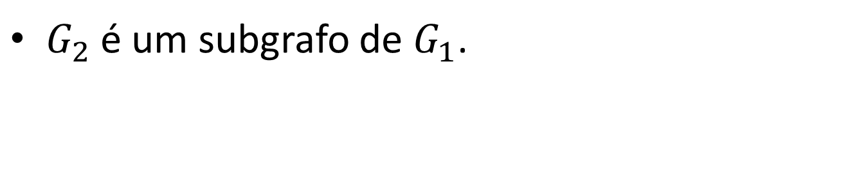
O que é um subgrafo
$$G_{1}$$
$$G_{2}$$
1
2
1
2
6
5
5
3
4
3
4
$G_{2}$é um subgrafo de $G_{1}$.

Slide 40

Isomorfismo de Grafos
Dois grafos $G_{1}$ e $G_{2}$ são isomórficos, se existe uma correspodência um para um entre os vértices dos grafos, talque dois vértices são adjacentes em $G_{1}$ se, e somente se, seus conrrespondentes vértices em $G_{2}$ são também adjacentes.

Slide 41

Isomorfismo de Grafos
1
3
$$G_{1}$$
$$G_{2}$$
6
6
3
4
1
4

Slide 42


Isomorfismo de Grafos
1
3
$$G_{1}$$
$$G_{2}$$
6
6
3
4
1
4
$$H_{1}$$
$$H_{2}$$
1
1
2
2
6
3
4
3
4
6

Slide 43
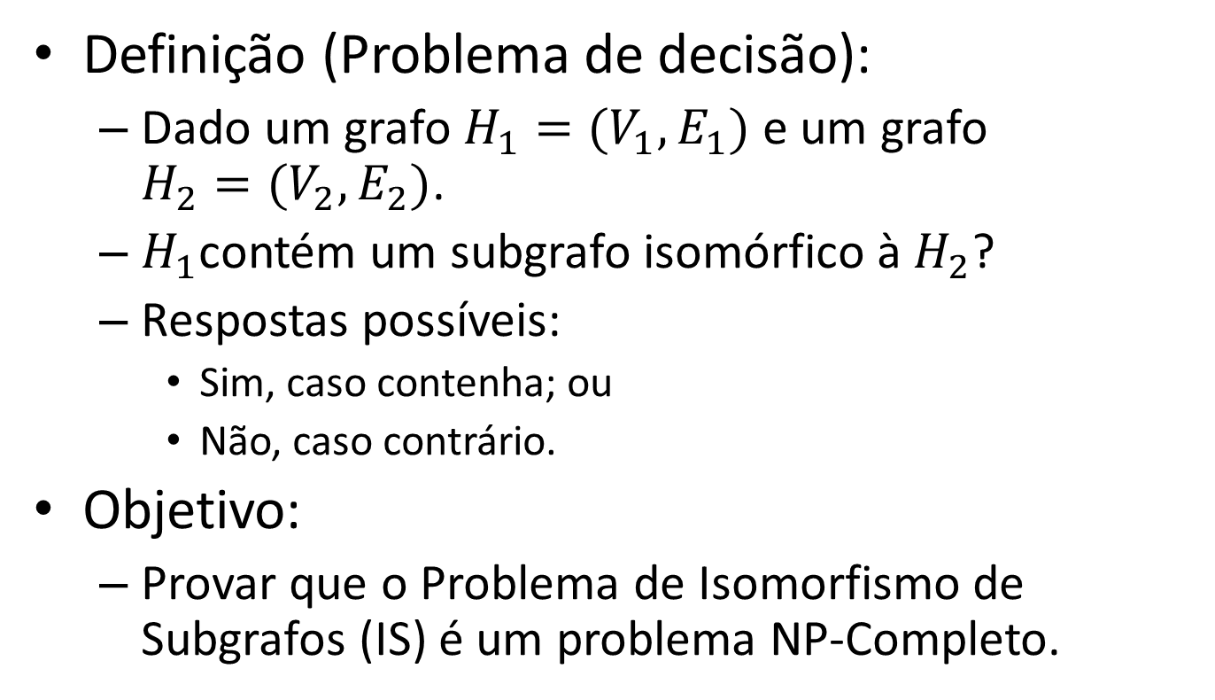
Problema de Isomorfismo de Subgrafos
Definição (Problema de decisão):
Dado um grafo $H_{1}=(V_{1},E_{1})$ e um grafo $H_{2}=(V_{2},E_{2})$.
$H_{1}$contém um subgrafo isomórfico à $H_{2}$?
Respostas possíveis:
Sim, caso contenha; ou
Não, caso contrário.
Objetivo:
Provar que o Problema de Isomorfismo de Subgrafos (IS) é um problema NP-Completo.

Slide 44
Prova problema NP-Completo
A prova é divida em duas partes:
Provar que IS é NP;
Encontrar um problema X conhecido da classe de problemas NP-Completo e então reduzir X ao IS

Slide 45
Provar que IS é NP
//verifica se H1 é um grafo isomórfico a algum subgrafo de H2 (de tamanho k)
verifica_isomorfismo (H1, H2, k)
{
//verifica se o subgrafo isomórfico tem tamanho k
if (k != |H1|)
return false;
//verifica se os vértices de H1 estão em H2
para todo v em V(H1) faça
if (!V(H2).contem(v))
return false;
//verifica se as arestas de H1 estão em H2
para todo e(u,v) em E(H1) faça
if (!E(H2).contem(e(u,v)))
return false;
return true;
}
Tempo Computacional: O(V+E)

Slide 46
Transformação Polinomial
Problema NP-Completo: Clique.
Clique:
Uma Clique de um grafo G é um subgrafo completo de G.
Seja uma instância genérica da Clique dada por um grafo G(V,A), é necessário obter uma instância do IS.

Slide 47
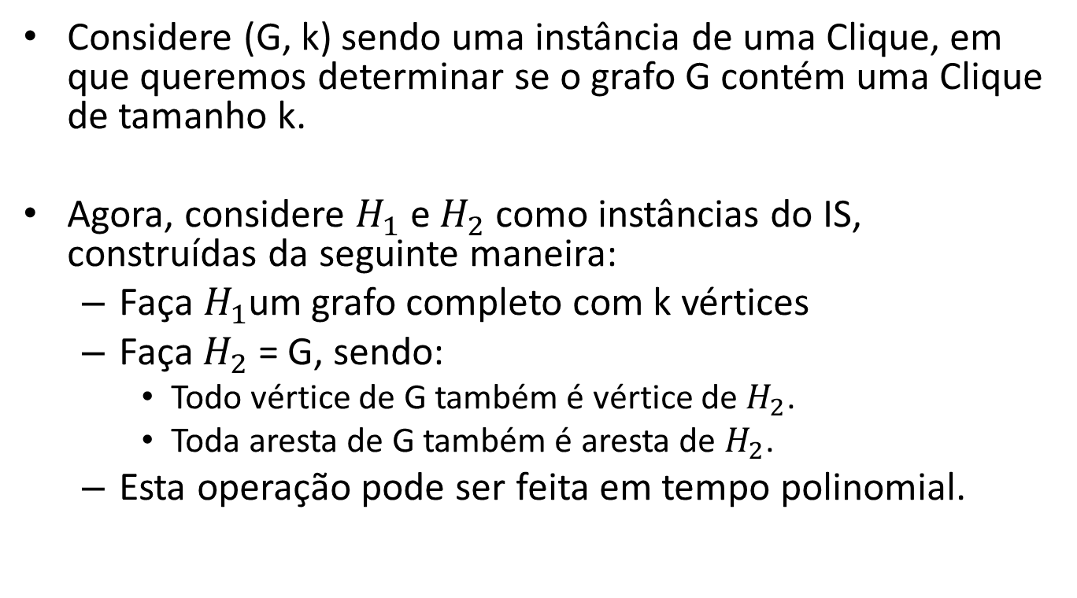
Transformação Polinomial: Clique ∝ IS
Considere (G, k) sendo uma instância de uma Clique, em que queremos determinar se o grafo G contém uma Clique de tamanho k.
Agora, considere $H_{1}$ e $H_{2}$ como instâncias do IS, construídas da seguinte maneira:
Faça${ H}_{1}$um grafo completo com k vértices
Faça $H_{2}$ = G, sendo:
Todo vértice de G também é vértice de $H_{2}$.
Toda aresta de G também é aresta de $H_{2}$.
Esta operação pode ser feita em tempo polinomial.

Slide 48
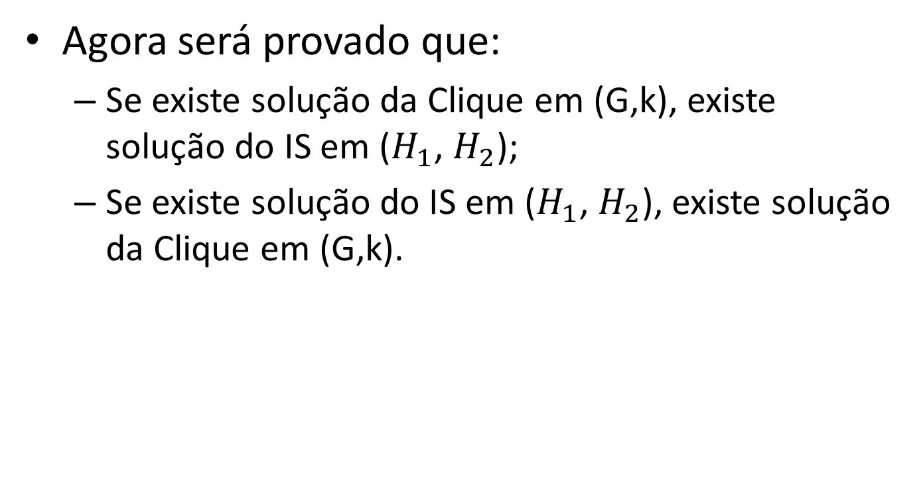
Transformação Polinomial: Clique ∝ IS
Agora será provado que:
Se existe solução da Clique em (G,k), existe solução do IS em ($H_{1}$, $H_{2}$);
Se existe solução do IS em ($H_{1}$, $H_{2}$), existe solução da Clique em (G,k).

Slide 49

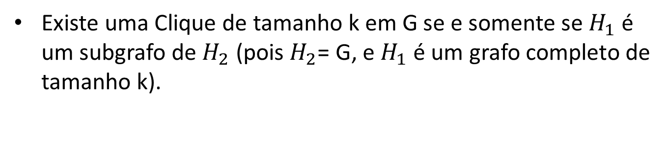


Transformação Polinomial: Clique ∝ IS
Existe uma Clique de tamanho k em G se e somente se $H_{1}$ é um subgrafo de $H_{2}$ (pois $H_{2}$= G, e $H_{1}$ é um grafo completo de tamanho k).
$$G$$
$$H_{1}$$
$$H_{2}$$
1
2
1
2
1
2
5
5
3
4
3
4
3
4

Slide 50
Transformação Polinomial: Clique ∝ IS
Existe uma Clique de tamanho k em G se e somente se $H_{1}$ é um subgrafo de $H_{2}$ (pois $H_{2}$= G, e $H_{1}$ é um grafo completo de tamanho k).
$$G$$
$$H_{1}$$
$$H_{2}$$
1
2
1
2
1
2
5
5
3
4
3
4
3
4

Slide 51
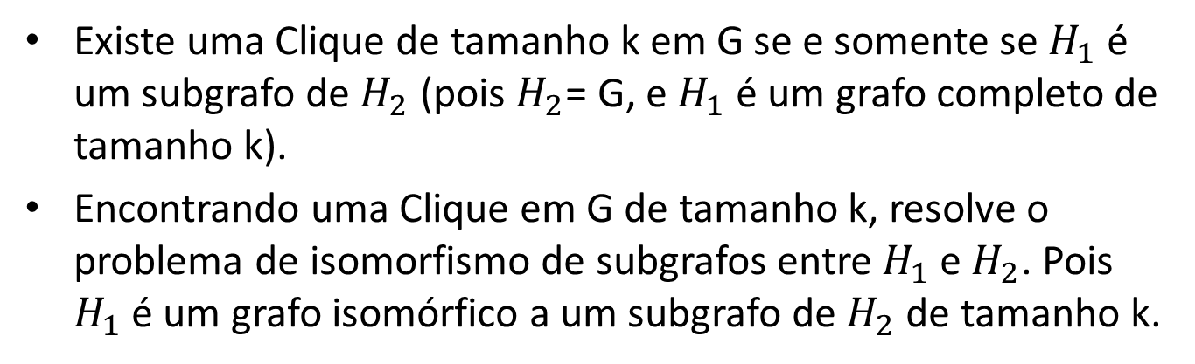
Transformação Polinomial: Clique ∝ IS
Existe uma Clique de tamanho k em G se e somente se $H_{1}$ é um subgrafo de $H_{2}$ (pois $H_{2}$= G, e $H_{1}$ é um grafo completo de tamanho k).
Encontrando uma Clique em G de tamanho k, resolve o problema de isomorfismo de subgrafos entre $H_{1}$e $H_{2}$. Pois $H_{1}$é um grafo isomórfico a um subgrafo de $H_{2}$de tamanho k.
$$G$$
$$H_{1}$$
$$H_{2}$$
1
2
1
2
1
2
5
5
3
4
3
4
3
4
Logo, a solução da Clique em G é solução do IS entre $H_{1}$e $H_{2}$.

Slide 52
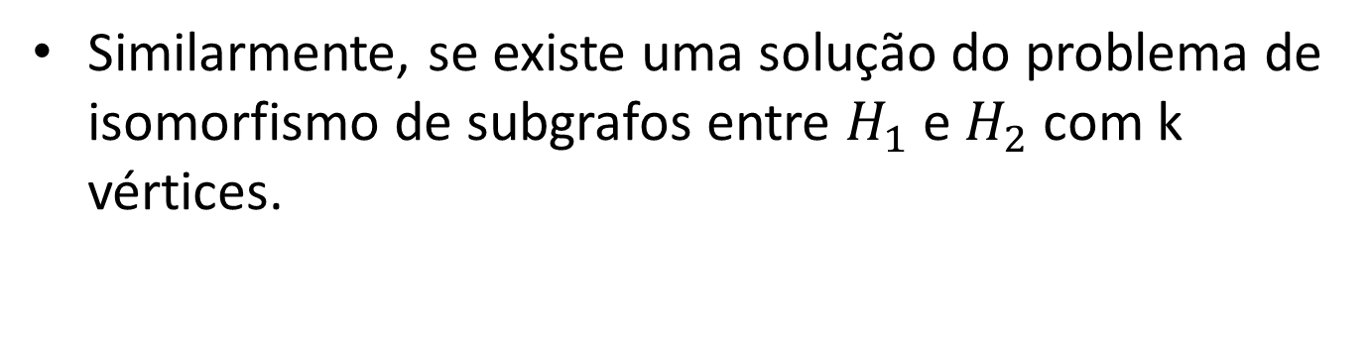
Transformação Polinomial: Clique ∝ IS
Similarmente, se existe uma solução do problema de isomorfismo de subgrafos entre $H_{1}$e $H_{2}$com k vértices.
$$G$$
$$H_{1}$$
$$H_{2}$$
1
2
1
2
1
2
5
5
3
4
3
4
3
4

Slide 53
Transformação Polinomial: Clique ∝ IS
Similarmente, se existe uma solução do problema de isomorfismo de subgrafos entre $H_{1}$e $H_{2}$com k vértices.
$$G$$
$$H_{1}$$
$$H_{2}$$
1
2
1
2
1
2
5
5
3
4
3
4
3
4

Slide 54
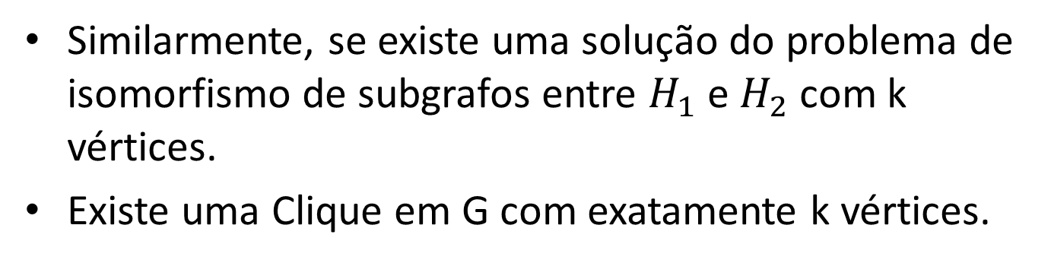
Transformação Polinomial: Clique ∝ IS
Similarmente, se existe uma solução do problema de isomorfismo de subgrafos entre $H_{1}$e $H_{2}$com k vértices.
Existe uma Clique em G com exatamente k vértices.
$$G$$
$$H_{1}$$
$$H_{2}$$
1
2
1
2
1
2
5
5
3
4
3
4
3
4
Por mapeamento dos vértices de $H_{2}$em $H_{1}$, obtém-se a Clique de tamanho k em G.

Slide 55
Conclusão
Portanto, o problema de Isomorfismo de Subgrafos é NP-Completo.

Slide 56
Problema da Árvore de Steiner

Slide 57
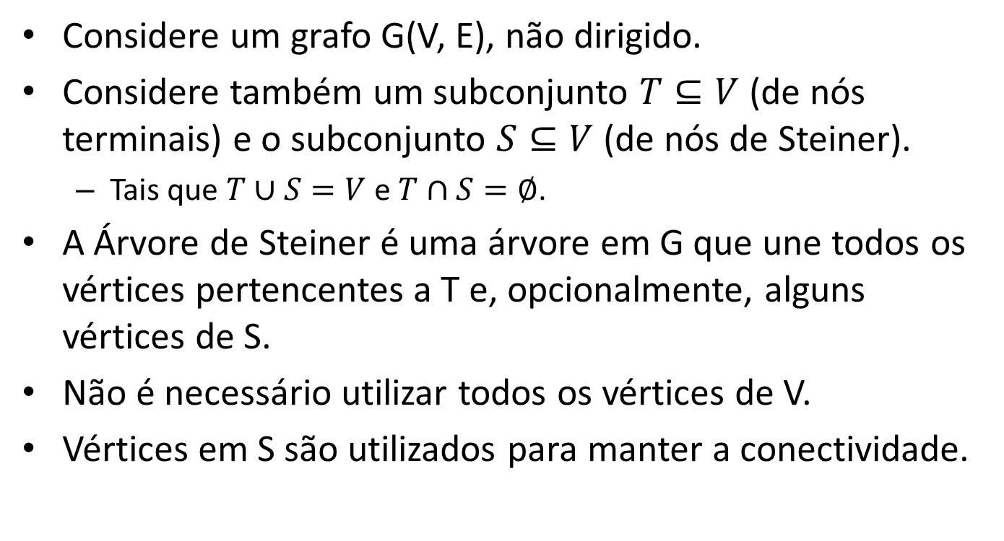
Árvore de Steiner
Considere um grafo G(V, E), não dirigido.
Considere também um subconjunto $T⊆V$ (de nós terminais) e o subconjunto $S⊆V$(de nós de Steiner).
Tais que $T∪S=V$ e $T∩S=∅$.
A Árvore de Steiner é uma árvore em G que une todos os vértices pertencentes a T e, opcionalmente, alguns vértices de S.
Não é necessário utilizar todos os vértices de V.
Vértices em S são utilizados para manter a conectividade.

Slide 58

Árvore de Steiner
$$G$$

Slide 59
Árvore de Steiner
Nós terminais
$$G$$
Nós de Steiner

Slide 60
Árvore de Steiner
$$G$$

Slide 61
Árvore de Steiner
$$G$$
Os nós de Steiner mantém o grafo resultante conexo.

Slide 62
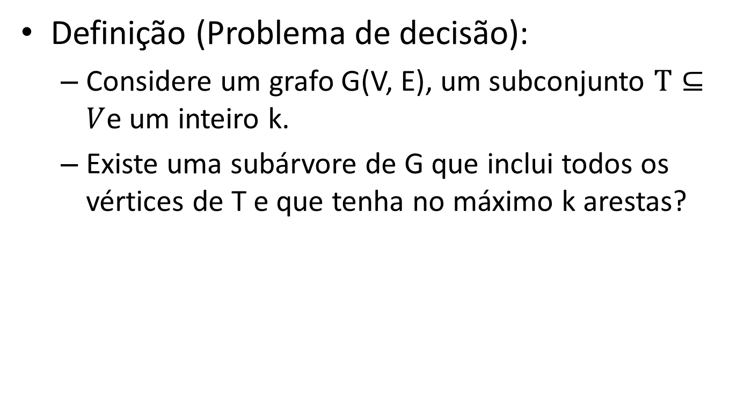
Problema da Árvore de Steiner (ST)
Definição (Problema de decisão):
Considere um grafo G(V, E), um subconjunto $T⊆V$e um inteiro k.
Existe uma subárvore de G que inclui todos os vértices de T e que tenha no máximo k arestas?

Slide 63
Problema da Árvore de Steiner (ST)
Desafio:
Provar que o Problema da Árvore de Steiner (ST) é um problema NP-Completo.

Slide 64
Prova problema NP-Completo
A prova é divida em duas partes:
Provar que ST é NP;
Encontrar um problema X conhecido da classe de problemas NP-Completo e então reduzir X ao ST

Slide 65

Provar que ST é NP
verifica_ST (G, T, k, S)
{
//verifica se S é uma árvore (conexa e acíclica)
if (!isTree(S)) //pode-se usar busca em profundidade com tempo O(V+E)
return false;
//verifica se a árvore S inclui todos os vértices em T
para todo v em V(S) faça
if (!V(T).contem(v))
return false;
//verifica se o número de arestas em S não é maior do que k
if (E(S).count() > k)
return false;
return true;
}
Custo computacional : $O\left( \left(V+E\right)+V^{2}\right)$

Slide 66
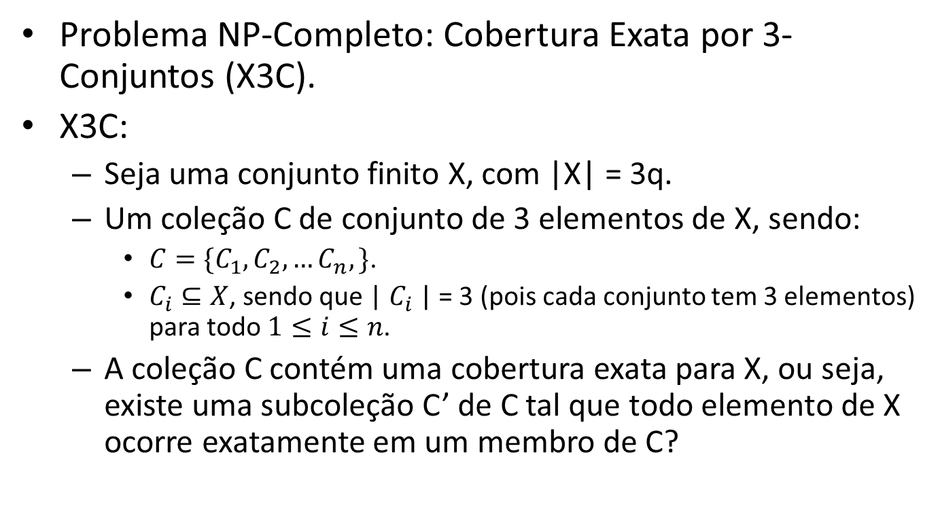
Transformação Polinomial
Problema NP-Completo: Cobertura Exata por 3-Conjuntos (X3C).
X3C:
Seja uma conjunto finito X, com |X| = 3q.
Um coleção C de conjunto de 3 elementos de X, sendo:
$C=\{C_{1},C_{2},…C_{n},\}$.
$C_{i}⊆X$, sendo que | $C_{i}$| = 3 (pois cada conjunto tem 3 elementos) para todo $1≤i≤n$.
A coleção C contém uma cobertura exata para X, ou seja, existe uma subcoleção C’ de C tal que todo elemento de X ocorre exatamente em um membro de C?

Slide 67
Transformação Polinomial
Seja C’ uma subcoleção válida para o problema 3XC, então:
os membros da solução C’ formam uma partição do conjunto X.
|C’| = q (pois |X| = 3q e cada coleção de C’ contém 3 elementos).

Slide 68
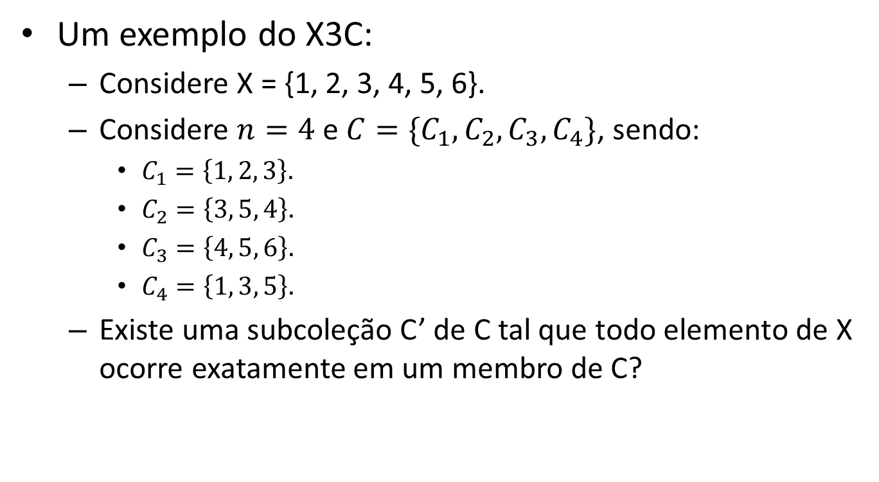
Transformação Polinomial
Um exemplo do X3C:
Considere X = {1, 2, 3, 4, 5, 6}.
Considere $n=4$ e $C=\{C_{1},C_{2},C_{3},C_{4}\}$, sendo:
$C_{1}=\left\{1, 2, 3\right\}.$
$C_{2}=\left\{3, 5, 4\right\}.$
$C_{3}=\left\{4, 5, 6\right\}.$
$C_{4}=\left\{1, 3, 5\right\}.$
Existe uma subcoleção C’ de C tal que todo elemento de X ocorre exatamente em um membro de C?

Slide 69
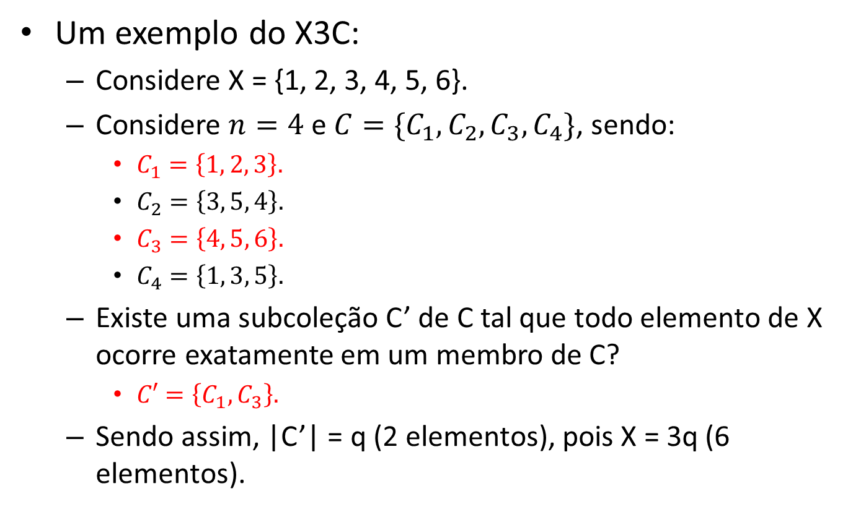
Transformação Polinomial
Um exemplo do X3C:
Considere X = {1, 2, 3, 4, 5, 6}.
Considere $n=4$ e $C=\{C_{1},C_{2},C_{3},C_{4}\}$, sendo:
$C_{1}=\left\{1, 2, 3\right\}.$
$C_{2}=\left\{3, 5, 4\right\}.$
$C_{3}=\left\{4, 5, 6\right\}.$
$C_{4}=\left\{1, 3, 5\right\}.$
Existe uma subcoleção C’ de C tal que todo elemento de X ocorre exatamente em um membro de C?
$C′=\left\{C_{1},C_{3}\right\}.$
Sendo assim, |C’| = q (2 elementos), pois X = 3q (6 elementos).

Slide 70
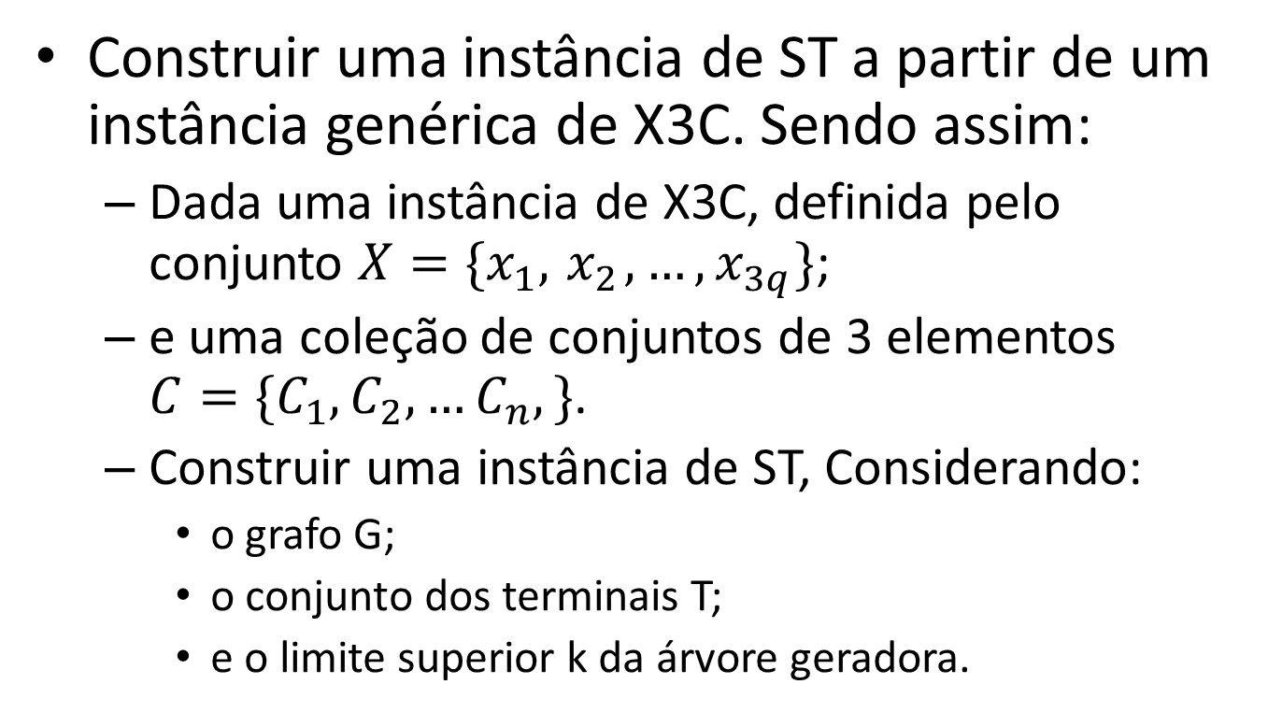
Transformação Polinomial: X3C ∝ ST
Construir uma instância de ST a partir de um instância genérica de X3C. Sendo assim:
Dada uma instância de X3C, definida pelo conjunto $X=\{x_{1},{ x}_{2}, …,x_{3q}\}$;
e uma coleção de conjuntos de 3 elementos $C=\{C_{1},C_{2},…C_{n},\}$.
Construir uma instância de ST, Considerando:
o grafo G;
o conjunto dos terminais T;
e o limite superior k da árvore geradora.

Slide 71
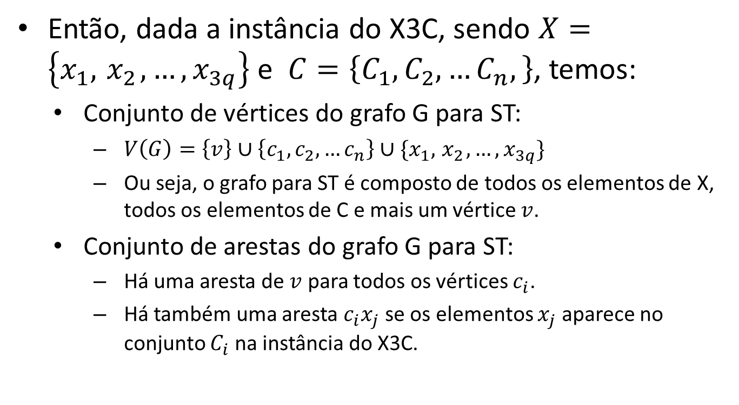
Transformação Polinomial: X3C ∝ ST
Então, dada a instância do X3C, sendo $X=\left\{x_{1},{ x}_{2}, …,x_{3q}\right\}$ e $C=\left\{C_{1},C_{2},…C_{n},\right\}$, temos:
Conjunto de vértices do grafo G para ST:
$V\left(G\right)=\left\{v\right\}∪\left\{c_{1},c_{2},…c_{n}\right\}∪\{x_{1},{ x}_{2}, …,x_{3q}\}$
Ou seja, o grafo para ST é composto de todos os elementos de X, todos os elementos de C e mais um vértice $v$.
Conjunto de arestas do grafo G para ST:
Há uma aresta de $v$ para todos os vértices $c_{i}$.
Há também uma aresta $c_{i}x_{j}$ se os elementos $x_{j}$ aparece no conjunto $C_{i}$ na instância do X3C.

Slide 72


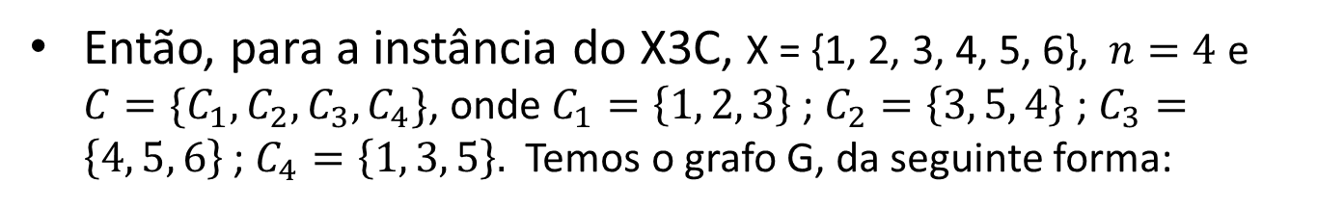










Transformação Polinomial: X3C ∝ ST
Então, para a instância do X3C, X = {1, 2, 3, 4, 5, 6}, $n=4$ e $C=\{C_{1},C_{2},C_{3},C_{4}\}$, onde $C_{1}=\left\{1, 2, 3\right\}$; $C_{2}=\left\{3, 5, 4\right\}$; $C_{3}=\left\{4, 5, 6\right\}$; $C_{4}=\left\{1, 3, 5\right\}.$ Temos o grafo G, da seguinte forma:
$$G$$
$$c_{1}$$
$$x_{1}$$
$$x_{2}$$
$$c_{2}$$
$$v$$
$$x_{3}$$
$$c_{3}$$
$$x_{4}$$
$$c_{4}$$
$$x_{5}$$
$x_{6}$ ($x_{3q}$)

Slide 73
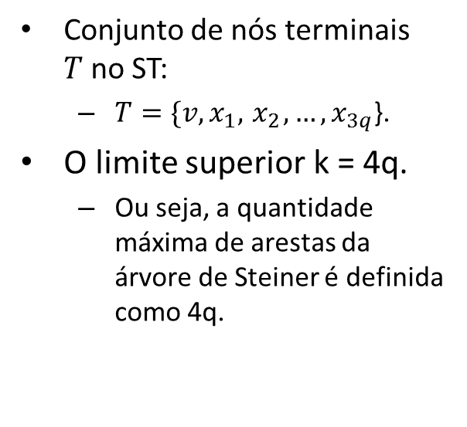
Transformação Polinomial: X3C ∝ ST
Então, para a instância do X3C, X = {1, 2, 3, 4, 5, 6}, $n=4$ e $C=\{C_{1},C_{2},C_{3},C_{4}\}$, onde $C_{1}=\left\{1, 2, 3\right\}$; $C_{2}=\left\{3, 5, 4\right\}$; $C_{3}=\left\{4, 5, 6\right\}$; $C_{4}=\left\{1, 3, 5\right\}.$ Temos o grafo G, da seguinte forma:
Conjunto de nós terminais $T$no ST:
$T=\{v,x_{1},{ x}_{2}, …,x_{3q}$}.
O limite superior k = 4q.
Ou seja, a quantidade máxima de arestas da árvore de Steiner é definida como 4q.
$$G$$
$$c_{1}$$
$$x_{1}$$
$$x_{2}$$
$$c_{2}$$
$$v$$
$$x_{3}$$
$$c_{3}$$
$$x_{4}$$
$$c_{4}$$
$$x_{5}$$
$x_{6}$ ($x_{3q}$)

Slide 74
Transformação Polinomial: X3C ∝ ST
Então, para a instância do X3C, X = {1, 2, 3, 4, 5, 6}, $n=4$ e $C=\{C_{1},C_{2},C_{3},C_{4}\}$, onde $C_{1}=\left\{1, 2, 3\right\}$; $C_{2}=\left\{3, 5, 4\right\}$; $C_{3}=\left\{4, 5, 6\right\}$; $C_{4}=\left\{1, 3, 5\right\}.$ Temos o grafo G, da seguinte forma:
Conjunto de nós terminais $T$no ST:
$T=\{v,x_{1},{ x}_{2}, …,x_{3q}$}.
O limite superior k = 4q.
Ou seja, a quantidade máxima de arestas da árvore de Steiner é definida como 4q.
$$G$$
$$c_{1}$$
$$x_{1}$$
$$x_{2}$$
$$c_{2}$$
$$v$$
$$x_{3}$$
$$c_{3}$$
$$x_{4}$$
$$c_{4}$$
$$x_{5}$$
$x_{6}$ ($x_{3q}$)
Nós de Steiner

Slide 75













Transformação Polinomial: X3C ∝ ST
Existe uma árvore de Steiner no grafo G, com no máximo k arestas, se e somente se, existe uma cobertura exata para a instância do problema X3C.
Assim, vimos que existe uma cobertura exata C’ para a instância do X3C apresentada (ou suponha para qualquer instância genérica do X3C).
$C^{′}=\left\{C_{1},C_{3}\right\}.$
onde |C’| = q, pois X = 3q.
$$G$$
$$c_{1}$$
$$x_{1}$$
$$x_{2}$$
$$c_{2}$$
$$v$$
$$x_{3}$$
$$c_{3}$$
$$x_{4}$$
$$c_{4}$$
$$x_{5}$$
$x_{6}$ ($x_{3q}$)

Slide 76

Transformação Polinomial: X3C ∝ ST
Existe uma árvore de Steiner no grafo G, com no máximo k arestas, se e somente se, existe uma cobertura exata para a instância do problema X3C.
Assim, vimos que existe uma cobertura exata C’ para a instância do X3C apresentada (ou suponha para qualquer instância genérica do X3C).
$C^{′}=\left\{C_{1},C_{3}\right\}.$
onde |C’| = q, pois X = 3q.
Logo a árvore de gerada
é uma árvore de Steiner resolvendo
o problema ST com q + 3q arestas.
Sendo que, q + 3q = 4q. Como
definido anteriormente,
4q = k arestas.
$$G$$
$$c_{1}$$
$$x_{1}$$
$$x_{2}$$
$$c_{2}$$
$$v$$
$$x_{3}$$
$$c_{3}$$
$$x_{4}$$
$$c_{4}$$
$$x_{5}$$
$x_{6}$ ($x_{3q}$)

Slide 77
Transformação Polinomial: X3C ∝ ST
Existe uma árvore de Steiner no grafo G, com no máximo k arestas, se e somente se, existe uma cobertura exata para a instância do problema X3C.
Assim, vimos que existe uma cobertura exata C’ para a instância do X3C apresentada (ou suponha para qualquer instância genérica do X3C).
$C^{′}=\left\{C_{1},C_{3}\right\}.$
onde |C’| = q, pois X = 3q.
Logo a árvore de gerada
é uma árvore de Steiner resolvendo
o problema ST com q + 3q arestas.
Sendo que, q + 3q = 4q. Como
definido anteriormente,
4q = k arestas.
$$G$$
$$c_{1}$$
$$x_{1}$$
Nós de Steiner
$$x_{2}$$
$$c_{2}$$
$$v$$
$$x_{3}$$
$$c_{3}$$
$$x_{4}$$
O vértice v garante que o grafo gerado seja conexo.
$$c_{4}$$
$$x_{5}$$
$x_{6}$ ($x_{3q}$)

Slide 78
Transformação Polinomial: X3C ∝ ST
Portanto, resolvendo o problema X3C (ou seja, se há uma cobertura exata), obtém-se uma árvore de Steiner com no máximo k arestas.

Slide 79
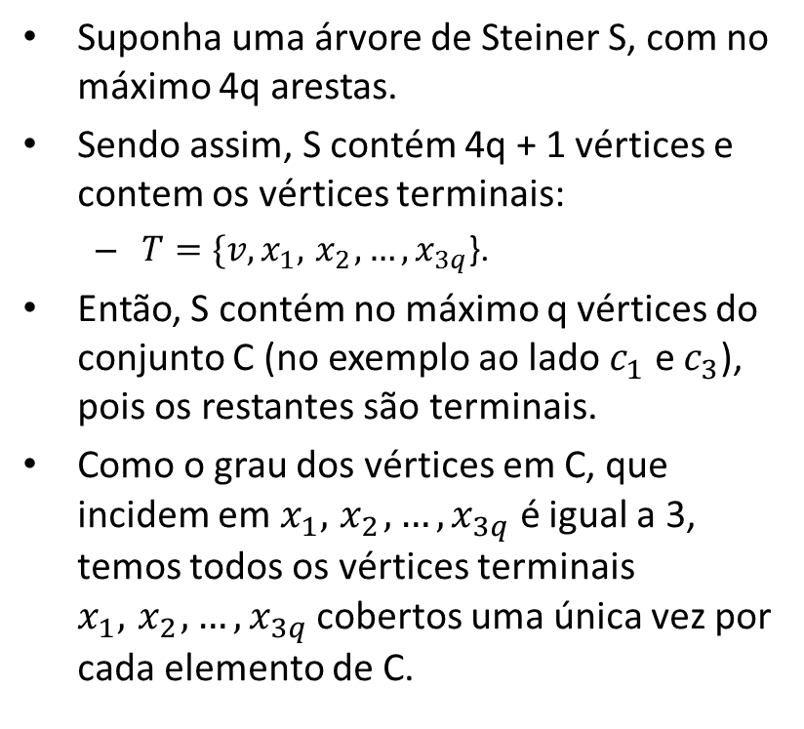
Transformação Polinomial: X3C ∝ ST
Suponha uma árvore de Steiner S, com no máximo 4q arestas.
Sendo assim, S contém 4q + 1 vértices e contem os vértices terminais:
$T=\{v,x_{1},{ x}_{2}, …,x_{3q}$}.
Então, S contém no máximo q vértices do conjunto C (no exemplo ao lado $c_{1}$ e $c_{3}$), pois os restantes são terminais.
Como o grau dos vértices em C, que incidem em $x_{1},{ x}_{2}, …,x_{3q}$ é igual a 3, temos todos os vértices terminais $x_{1},{ x}_{2}, …,x_{3q}$ cobertos uma única vez por cada elemento de C.
$$G$$
$$c_{1}$$
$$x_{1}$$
$$x_{2}$$
$$c_{2}$$
$$v$$
$$x_{3}$$
$$c_{3}$$
$$x_{4}$$
$$c_{4}$$
$$x_{5}$$
$x_{6}$ ($x_{3q}$)

Slide 80

Transformação Polinomial: X3C ∝ ST
Assim, sendo os vértices em C = $c_{1}$ e $c_{3}$ (no exemplo ao lado), então a solução C’ do problema do X3C é dada pelo conjunto:
$C′=\left\{C_{1},C_{3}\right\}.$
$$G$$
$$c_{1}$$
$$x_{1}$$
$$x_{2}$$
$$c_{2}$$
$$v$$
$$x_{3}$$
$$c_{3}$$
$$x_{4}$$
$$c_{4}$$
$$x_{5}$$
$x_{6}$ ($x_{3q}$)

Slide 81
Conclusão
Portanto, o problema da Árvore de Steiner é NP-Completo.

